Slide 1

Så tycker de äldre om äldreomsorgen 2017
Resultat för Skövde
Särskilt boende

Slide 2
Om undersökningen Vad tycker de äldre om äldreomsorgen? 2017
Syftet med undersökningen är att kartlägga de äldres uppfattning om sin vård och omsorg. Resultaten används för jämförelser mellan kommuner och verksamheter och som underlag för utveckling och förbättring av vården och omsorgen om de äldre.
Samtliga personer, 66 år och äldre, som den 31 december 2016 hade hemtjänst eller bodde på särskilt boende har fått möjlighet att besvara en enkät. Personer som enbart hade hemtjänstinsatser i form av matdistribution och/eller trygghetslarm eller som enbart hade beslut om korttidsboende ingick dock inte i undersökningen.

Slide 3
Undersökningen genomfördes från mitten av mars till och med 26 maj 2017.
Socialstyrelsen ansvarar för redovisningen av data och de analyser som finns i rapporter och presentationsmaterial. Institutet för kvalitetsindikatorer AB har genomfört datainsamlingen på uppdrag av Socialstyrelsen.
Ett tekniskt problem uppstod vid programmering av urvalet som gjorde att de som var 65 år och som hade hemtjänst eller bodde på särskilt boende inte fick en enkät. Därför är målgruppen för 2017 något förändrad. Av de berörda är 0,3 procent i särskilt boende och 0,8 procent i hemtjänst, av den totala målgruppen på nationell nivå. Det motsvarar cirka 1500 personer av den totala gruppen på cirka 220 000.
På www.socialstyrelsen.se/aldreundersokning finns mer att läsa om de nationella resultaten. Resultat finns också redovisade per län och kommun samt för verksamheter ner till minst 7 svarande.

Slide 4
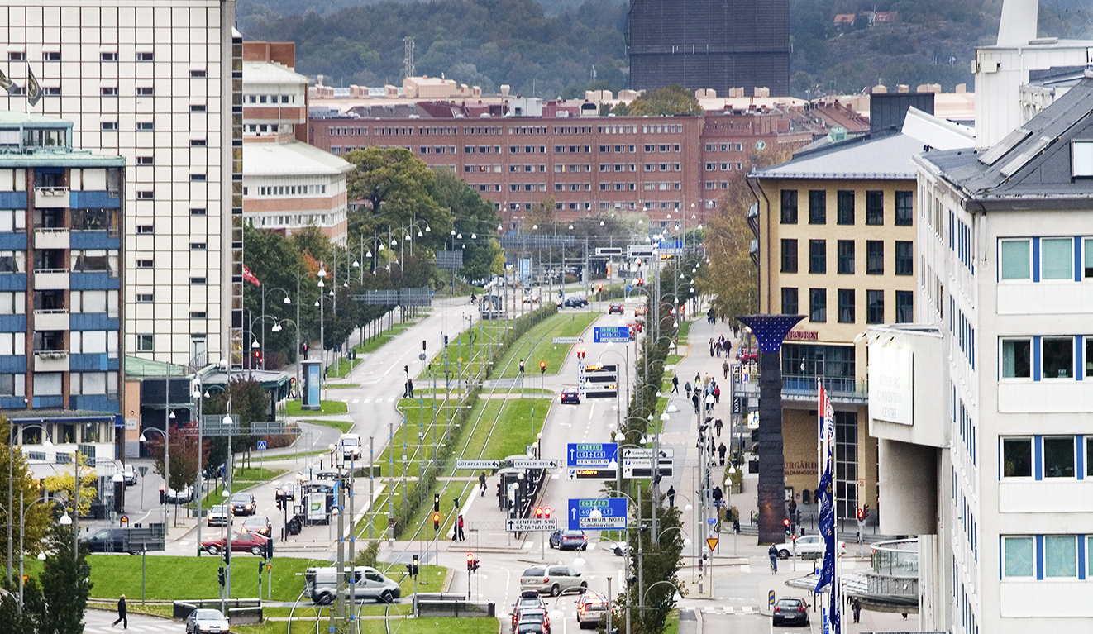
Resultat på kommunnivå

Slide 5
Resultaten för er kommun
Det här är en sammanställning av resultaten för er
kommun från undersökningen
Vad tycker de äldre om äldreomsorgen? år 2017.
Du hittar enkäten på Socialstyrelsens hemsida www.socialstyrelsen.se/aldreundersokning
Nedan följer några bilder om deltagarna. Därefter presenteras årets resultat för olika områden med utgångspunkt från frågorna i enkäten. Den sammantagna nöjdheten presenteras för totalen i kommunen och med hänsyn till kön, ålder och regiform. Jämförelser mellan åren 2015, 2016 och 2017 sker för områdena boende- och måltidsmiljö, inflytande och bemötande samt trygghet och tillgänglighet.

Slide 6

Årets deltagare

Slide 7
Deltagare
Totalt svarade 38 491 personer på årets enkät för äldre inom särskilt boende, vilket är 53,8% av de tillfrågade.
I Skövde svarade 162 personer, vilket är 52,6% av de tillfrågade.

Slide 8
Kön och ålder hos kommunens deltagare

Slide 9
Egenupplevd hälsa hos kommunens deltagare
Hur bedömer du ditt allmänna hälsotillstånd?
Har du besvär av
ängslan, oro eller ångest?

Slide 10
Egenupplevd hälsa hos kommunens deltagare forts.
Hur är din rörlighet inomhus?

Slide 11
Resultatöversikt år 2017

Slide 12
Andel positiva svar
Resultat redovisas som andelen positiva, d v s andelen i procent av de svarande som avgivit ett positivt svar. För närmare redovisning av vilka svarsalternativ som klassas som positiva, se mer om undersökningen på
www.socialstyrelsen.se/aldreundersokning

Slide 13
De fem frågor där andelen positiva svar är högst

Slide 14
De fem frågor där andelen positiva svar är lägst

Slide 15
Sammantagen nöjdhet i kommunen

Slide 16
Hur nöjd eller missnöjd är du sammantaget med ditt äldreboende?
  Andel positiva svar i kommunen
Totalt
Män
Kvinnor
Svarande är den äldre själv eller
ihop med någon
Svarande är någon annan än den
äldre
Enskild regi
Offentlig regi

Slide 17
Samtliga frågor med referensvärden

Slide 18
Andel positiva svar inom området boendemiljö

Slide 19
Andel positiva svar inom området mat och måltidsmiljö
Hur brukar maten smaka?
Upplever du att måltiderna på ditt äldreboende är en trevlig stund på
dagen?

Slide 20
Andel positiva svar inom området hjälpens utförande
Brukar personalen ha tillräckligt med tid
för att kunna utföra sitt arbete hos dig?
Brukar personalen meddela dig i förväg
om tillfälliga förändringar? T.ex. byte av personal, ändringar av olika aktiviteter
etc.
Brukar du kunna påverka vid vilka tider
du får hjälp? T.ex. tid för att
duscha/bada, gå och lägga dig etc.

Slide 21
Andel positiva svar inom området bemötande
Brukar personalen bemöta dig på ett
bra sätt?
Brukar personalen ta hänsyn till dina
åsikter och önskemål om hur hjälpen
ska utföras?

Slide 22
Andel positiva svar inom området trygghet
Hur tryggt eller otryggt känns det att bo
på ditt äldreboende?
Känner du förtroende för personalen
på ditt äldreboende?

Slide 23
Andel positiva svar inom området sociala aktiviteter
Hur nöjd eller missnöjd är du med de aktiviteter som erbjuds på ditt äldreboende?
Är möjligheterna att komma utomhus
bra eller dåliga?
Händer det att du besväras av
ensamhet?

Slide 24
Andel positiva svar inom området tillgänglighet
Hur lätt eller svårt är det att få träffa sjuksköterska vid behov?
Hur lätt eller svårt är det att få träffa
läkare vid behov?
Hur lätt eller svårt är det att få kontakt
med personalen på ditt äldreboende,
vid behov?

Slide 25
Andel positiva svar inom området hjälpen i sin helhet
Hur nöjd eller missnöjd är du
sammantaget med ditt äldreboende?
Vet du vart du ska vända dig om du vill framföra synpunkter eller klagomål på äldreboendet?

Slide 26
Några jämförelser av resultaten för kommunen åren 2015, 2016 och 2017

Slide 27
Boende- och måltidsmiljö
  Andel positiva svar i kommunen
Trivs du med ditt rum eller lägenhet?
Är det trivsamt i de gemensamma
utrymmena?
Hur brukar maten smaka?
Upplever du att måltiderna på ditt
äldreboende är en trevlig stund på dagen?
Hur nöjd eller missnöjd är du med de
aktiviteter som erbjuds på ditt äldreboende?
Är möjligheterna att komma utomhus
bra eller dåliga?

Slide 28
Inflytande och bemötande
  Andel positiva svar i kommunen
Brukar personalen ha tillräckligt med tid
för att kunna utföra sitt arbete hos dig?
Brukar personalen meddela dig i förväg
om tillfälliga förändringar?
Brukar du kunna påverka vid vilka tider
du får hjälp?
Brukar personalen bemöta dig
på ett bra sätt?
Brukar personalen ta hänsyn till dina
åsikter och önskemål om hur hjälpen
ska utföras?

Slide 29
Trygghet och tillgänglighet
  Andel positiva svar i kommunen
Hur tryggt eller otryggt känns det
att bo på ditt äldreboende?
Känner du förtroende för personalen
på ditt äldreboende?
Hur lätt eller svårt är det att få kontakt
med personalen på ditt äldreboende,
vid behov?
Hur nöjd eller missnöjd är du
sammantaget med ditt äldreboende?

Slide 30
Mer information finns på:
www.socialstyrelsen.se/aldreundersokning

